Slide 1

TUTOTIAL DE MICROSOFT EXCEL 2013 (PARTEIII)
1
Parte III
CREANDO LAS FORMULAS CON LOS MODELOS
Cuando se construyen modelos en Excel el uso de fórmulas es algo común. Estas pueden construirse desde la forma más simple: utilizando los operadores aritméticos, hasta de manera más compleja: utilizando funciones simples o utilizando el resultado de éstas como parte de una fórmula o como parámetro de otra función, creando así las funciones anidadas.
Para poder diseñar una fórmula se debe de saber qué es lo que se desea resolver con ella y posteriormente, conociendo las funciones preestablecidas que ofrece Excel, determinar si alguna de ellas puede simplificarla para obtener el resultado o no.
El conocer los datos con los que se cuenta y ordenarlos en el modelo es el primer paso para llevar a cabo este diseño, de tal manera que partiendo éstos se defina cómo obtener el resultado que requiera el modelo.
El objetivo de este Tutorial es introducirte a una serie de funciones para apoyarte en este proceso. Su uso se muestra a partir de ejemplos que ayudarán a comprender su funcionamiento.
FUNCIONES LOGICAS
En la creación de modelos pueden existir situaciones en las que la manera en que se debe de llevar a cabo una acción depende que se cumpla o no una o varias condiciones. Pongamos como ejemplo el programa de “no circula”. Para este programa tenemos la información de qué terminaciones de placa no circulan cada día de la semana:
Lunes | 5, 6
Martes | 7, 8
Miércoles | 3, 4
Jueves | 1, 2
Viernes | 9, 0

Slide 2
TUTOTIAL DE MICROSOFT EXCEL 2013 (PARTEIII) 2
Supongamos que tenemos una serie de vehículos en una lista y queremos que se indique para cada uno de ellos que día no circula. Los datos que se tienen son el propietario y la terminación de la placa como se muestra en la tabla siguiente:
Propietario | Terminación | Día que no circula
Rodrigo | 9
Beto | 2
Danelia | 1
Adriana | 5
Bárbara | 3
Admin | 4
Verónica | 5
David | 6
Luis Roberto | 7
Leopoldo | 0
Si el problema se resuelve manualmente, basta con identificar para cada vehículo de la lista la terminación de la placa, con ella checar en la tabla que proporciona la información de qué terminaciones de placa no circulan en cada día de la semana el día que “no circula” y anotarlo.
Si se desea crear un modelo en una hoja de cálculo que resuelva este problema primeramente se requiere planear una estructura para dar las posibles soluciones para cada uno de los vehículos de la lista. Esta estructura puede representarse de la siguiente manera:
Si el valor de la terminación es 5 o 6
Entonces el día es” Lunes”
Si no
Si el valor de la terminación es 7 u 8
Entonces el día es “Martes”
Si no
Si el valor de la terminación es 3 o 4
Entonces el día es “Miércoles”
Si no
Si el valor de la terminación es 1 o 2
Entonces el día es “Jueves”
Si no
El día es el “Viernes”.
Aquí se dan todas las alternativas de las terminaciones, sin embargo para el viernes se asume que al verificar cada condición no fue ni 1 ni 2 ni 3 ni 4 ni 5 ni 6 ni 7 ni 8 por lo tanto el valor puede ser 9 o 0 y el día es viernes.
Otra manera de planear la estructura de todas las alternativas es a través de un árbol binario. Binario quiere decir que sólo tiene dos ramas: una para indicar la acción que debe realizarse si al evaluar una condición esta es verdadera y otra que indica la acción cuando es falsa. Esta es una forma gráfica de representar la estructura anterior quedando como sigue:

Slide 3
TUTOTIAL DE MICROSOFT EXCEL 2013 (PARTEIII)
3
¿La terminación es 5 o 6?
Si
“Lunes”
¿La terminación es 7 u 8?
Si
“Martes”
No
¿La terminación es 3 o 4?
Si
“Miércoles”
No
¿La terminación es 1 o 2?
Si
“Jueves”
No
No
“Viernes”
Las tres partes que se identifican en este árbol son: la condición, la acción cuando ésta es verdadera y la acción cuando es falsa:
Acción a llevarse a cabo cuando la condición es verdadera
¿La terminación es 1 o 2?
Si
“Jueves”
No
Acción a llevarse a cabo cuando la condición es falsa
Condición
“Viernes”
Para Excel la estructura de evaluación de una condición con sus acciones (verdadera y falsa) se dan como argumentos en la función SI.
1. SI
Esta función devuelve un valor o lleva a cabo una acción si la condición especificada es VERDADERA y otro valor o acción si es FALSA. SI se utiliza para realizar pruebas condicionales en valores y fórmulas.
Sintaxis
SI(Condición,acción si verdadera,acción si falsa)
Condición: Es una expresión lógica, o sea una evaluación que utiliza un operador lógico (=, <,>,<>,<=, >=) para que se produzca un resultado el cual puede ser VERDADERO o FALSO.
Acción si verdadera: es la que se lleva a cabo si la condición es verdadera, ésta puede ser un valor numérico o texto (entre “ “), una fórmula u otra función.
Acción si falsa: es la que se lleva a cabo si la condición es falsa, ésta puede ser un valor numérico o texto (entre “ “), una fórmula u otra función.

Slide 4
TUTOTIAL DE MICROSOFT EXCEL 2013 (PARTEIII)
4
Ejemplos
En el siguiente ejemplo, si el valor en la celda A10 es 100, el resultado será VERDADERO y se calculará la suma de las celdas del rango B5:B15. Si el resultado es FALSO dejará la celda que contiene la fórmula con espacios en blanco.
=SI(A10=100,SUMA(B5:B15),"")
Supongamos que se evalúa la suma del rango de las celdas A1:A5. Si ésta es mayor que 100 se espera que la acción sea escribir en la celda Aceptado de otra manera se requiere se escriba Rechazado. La función SI que hará esta evaluación y llevará a cabo la acción que corresponda al resultado de la suma es:
=SI(SUMA(A1:A5)>100, “Aceptado”, “Rechazado”)
En este ejemplo supondremos que se requiere evaluar que el promedio de las celdas A1, B5 y C8 sea
>50. La acción si es VERDADERO es sacar la raíz cuadrada de la suma de estas celdas y si es FALSO la celda donde está la fórmula tendrá un cero.
=SI((A1+B5+C8)/3>50,RAIZ(A1+B5+C8),0)
Este ejemplo evalúa el contenido de una celda que contiene una entrada de texto con un valor de esta misma naturaleza. Si el resultado es VERDADERO deberá sacar el promedio del rango de celdas A1:A5, si es FALSO sacará el promedio del rango de celdas B1:B5.
=SI(D6=”A”,PROMEDIO(A1:A5),PROMEDIO(B1:B5))
Note que el valor de texto con el que se compara el contenido de D6 va entre “ “.
El siguiente problema nos dará idea de cómo se utiliza esta función:
La papelería "El Estudiante Modelo” hace sus pedidos a través de una hoja de cálculo. Su proveedor le suministra artículos de procedencia nacional y de importación. Para identificar la procedencia de los artículos se incluye el dato Origen, el cual es 0 (cero) cuando el artículo es de procedencia nacional y es 1 (uno) cuando es de importación.
 | A | B | C | D | E | F | G | H
1 | El Estudia nte Mode lo
2 | Pe dido me s de O c tubre
3 | No. de Artíc ulo | De sc ripc ión | C a ntida d a O rde na r | Pre c io Unita rio | O rige n | Tota l Pe sos | De sc ue nto | Tota l a pa ga r
4 | 389 | C a ja Diske tte s | 300 | 1.25 | 1
5 | 357 | Pe rfo ra d o ra | 500 | 20 | 0
6 | 456 | Fo ld e rs C a rta | 1000 | 1 | 0
7 | 478 | C a ja d e C lip s | 400 | 2.3 | 0
8 | 200 | Eng ra p a d o ra | 500 | 1.25 | 1
9 |  |  |  |  |  | -------------------------------------------------
10 |  |  |  |  | Tota le s
11
12 |  | Tip o d e c a m b io | $9.80
13 |  | De sc ue nto | 4%

Slide 5
TUTOTIAL DE MICROSOFT EXCEL 2013 (PARTEIII) 5
El precio unitario se encuentra en pesos o en dólares dependiendo de su origen, por lo tanto el Total en pesos debe calcularse teniendo en cuenta esta característica.
El descuento y el total a pagar para cada uno de los artículos están en pesos.
Total en pesos: Para diseñar esta fórmula debemos considerar que hay dos posibilidades de obtener el resultado que dependen del origen. Estas posibilidades son:
Para los artículos de origen nacional (0):
Total en pesos = Cantidad a ordenar * Precio Unitario Para los artículos de origen de importación (1):
Total en pesos = Cantidad a ordenar * Precio Unitario * Tipo de cambio
Si estas dos acciones las llevamos a cabo evaluando una condición tendremos el siguiente árbol:
Estas tres partes del árbol se utilizan directamente como parámetros o argumentos de la función SI, y de
Cantidad a ordenar*Precio Unitario*Tipo de Cambio
Si
Si origen = 1
No
Cantidad a ordenar*Precio Unitario
esta manera haremos que Excel lleve a cabo el cálculo adecuado dependiendo del contenido que tenga la celda de origen de cada artículo del pedido.
La fórmula resultante para el primer artículo será:
=SI(E4=1,C4*D4*$C$12,C4*D4)
Nótese que las referencias que están como relativas en la fórmula cambiarán si ésta se copia para los demás artículos, sin embargo la del tipo de cambio es absoluta, ya que éste debe permanecer igual para cualquier artículo de la lista.
Descuento: Para el cálculo de éste se requiere la siguiente operación: Descuento=Total pesos*Descuento
De tal manera que la fórmula resultante para el primer artículo será:
=G4*$C$13
Total a Pagar: Se calcula restando del total en pesos el descuento: Total a pagar= Total Pesos-Descuento

Slide 6
TUTOTIAL DE MICROSOFT EXCEL 2013 (PARTEIII)
6
La fórmula para el primer artículo es:
=F4-G4
Totales: Para facilitar las sumas de las columnas de Total Pesos, Descuento y Total a Pagar se utiliza la función SUMA con el rango que incluye todos los artículos del pedido.
El diseño de la condición dentro de esta función es una parte fundamental para que el resultado (verdadero o falso) sea el que se requiere en el modelo que se esté construyendo.
LA CONDICION EN LA FUNCIÓN SI
Hasta ahora las condiciones usadas en la función SI son simples: se utiliza sólo una operación lógica cuyo resultado puede ser falso o verdadero. Sin embargo dentro de nuestro lenguaje vemos que existen condiciones más complejas para llegar a estos mismos resultados.
Un claro ejemplo son las condiciones que tenemos en la estructura para determinar el día que no circulan los vehículos dependiendo de la terminación de sus placas.
Si describimos la condición y la acción si es verdadera para indicar que un vehículo no circula en Lunes lo haríamos de la siguiente manera:
“Si la terminación de la placa del vehículo es 5 o la terminación de la placa del vehículo es 6, entonces el vehículo no circula en Lunes”.
En este caso la condición ya no es simple sino que la integran dos, las cuales están relacionadas con un “o”, lo que implica que se debe cumplir una u otra para que el resultado sea verdadero e indicar que no circula en Lunes.
Supongamos ahora que sólo las placas con terminación 5 no circulan en Lunes pero que los vehículos que sean de modelo 2005 o posteriores no caen en esta reglamentación. Un dato más se debe agregar para cada vehículo y es el del modelo. Si describimos la condición y la acción si es verdadera para indicar que un vehículo no circula en Lunes lo haríamos como sigue:
“Si la terminación de la placa del vehículo es 5 y el modelo es menor que 2005, entonces el vehículo no circula en Lunes”.
Las condiciones en este caso están relacionadas con un “y”, lo que significa que ambas deben cumplirse para que sea verdadero y si alguna de ellas o las dos no se cumplen el resultado será falso.
Para que Excel pueda evaluar este tipo de condiciones se tienen dos tipos de funciones lógicas: Y y O
que se describen a continuación:
2. O
Esta función permite incluir una serie de condiciones, separadas por coma (,) las cuales se evalúan individualmente y su resultado será VERDADERO cuando alguna de ellas lo es y FALSO cuando todas lo son.

Slide 7
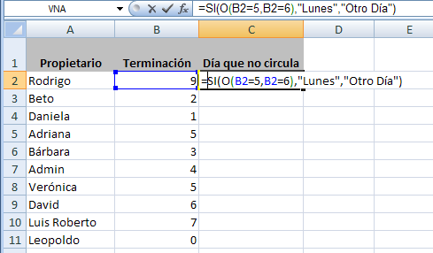
TUTOTIAL DE MICROSOFT EXCEL 2013 (PARTEIII)
7
Sintaxis
O(Condición,condición,condición,.....)
Tomemos nuevamente el ejemplo de la lista de vehículos y las terminaciones 5 o 6 que no circulan el Lunes. En la figura a continuación se ve la fórmula donde se compara la terminación del vehículo con cada una de las que no circulan en Lunes, si alguna es verdadera escribe como resultado “Lunes” y ambas son falsas escribe “otro día”. Nótese como el primer argumento del SI incluye ahora la función O con ambas condiciones.
La función SI sigue teniendo sus tres argumentos: condición, la acción si la evaluación es verdadera y la acción si la evaluación es falsa, sólo que la condición ahora está compuesta por dos de ellas relacionadas con la función O.
3. Y
Esta función permite incluir una serie de condiciones, separadas por coma (,) las cuales se evalúan individualmente y su resultado será VERDADERO cuando todas ellas lo son y FALSO cuando todas o alguna de ellas es falsa.
Sintaxis
Y(Condición,condición,condición,.....)
Con el mismo ejemplo pero ahora incluyendo el dato del modelo y tomando la suposición que en Lunes no circulan los vehículos con terminación 5 en sus placas y que el modelo no sea 2005 o posterior (según la regla de la página 6). La siguiente figura nos muestra la fórmula con la función SI pero ahora incluyendo en argumento de condición dos condiciones relacionadas por la función Y.

Slide 8
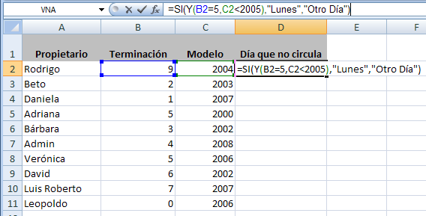
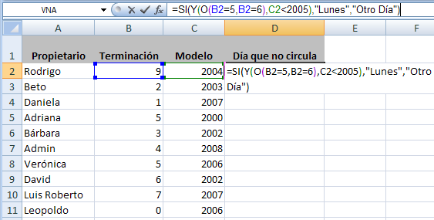
TUTOTIAL DE MICROSOFT EXCEL 2013 (PARTEIII)
8
Sólo si ambas condiciones son verdaderas la acción que se lleva a cabo es escribir en la celda “Lunes”, de otra manera la acción es escribir “otro día”
Las funciones Y y O también pueden combinarse. Para ejemplificar esto suponemos ahora que terminación de la placa para que no circulen los vehículos en Lunes son 5 y 6 y consideramos que los modelos 2005 y posteriores no entran en este esquema.
Si describimos la condición y la acción si es verdadera bajo estas condiciones diríamos:
“Si la terminación de la placa del vehículo es 5 o la terminación de la placa del vehículo es 6 y el modelo es menor que 2005 entonces el vehículo no circula el Lunes”
Con esto observamos que las dos primeras condiciones están relacionadas con un “o” y el resultado de esta evaluación se relaciona con un “y” con la tercera. Esta última relación implica que para que el resultado total sea verdadero deben cumplirse al menos una de las relacionadas con “o” así como la que corresponde al modelo.
En la siguiente figura vemos la fórmula que se requiere en Excel para que una condición como ésta sea evaluada. Volvemos a considerar como acción si es falsa el que se escriba “otro día”.
En este ejemplo en condición: Y(O(B2=5,B2=6),C2<2005) primero se evalúa la función O que está como argumento de la función Y y se obtiene un resultado (falso o verdadero), con éste y el resultado de C2<2005 se tiene el resultado de Y.

Slide 9
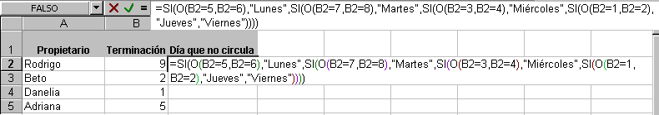
TUTOTIAL DE MICROSOFT EXCEL 2013 (PARTEIII) 9
Para el vehículo de Rodrigo que es 9 las dos condiciones que están dentro de la función O son falsas, por lo tanto el resultado de esta función es falso, el cual con el de la tercera, que es verdadero darán como resultado final falso y se lleva a cabo la acción que está escrita como tercer parámetro del SI.
FUNCIONES SI ANIDADAS
Con el mismo ejemplo del no circula ahora veamos como diseñar la fórmula en Excel para la estructura completa que volvemos a mostrar a continuación:
¿La terminación es 5 o 6?
Si
“Lunes”
¿La terminación es 7 u 8?
Si
“Martes”
No
¿La terminación es 3 o 4?
Si
“Miércoles”
No
¿La terminación es 1 o 2?
Si
“Jueves”
No
No
“Viernes”
Como se observa en el primer árbol la acción que se lleva a cabo cuando la condición es falsa incluye otro árbol con sus dos acciones en el cual, igual que el anterior, en la segunda acción sucede lo mismo hasta completar todas las alternativas.
Esta forma de plantear un problema ayuda a que el diseño de la fórmula sea más sencillo. En este caso se puede deducir el uso de la función SI, cómo se componen las condiciones y hacer uso de la función O en ellas así como el que se incluya como argumento otra función SI hasta tener la posibilidad de elegir cualquiera de los cinco días dependiendo de la terminación del vehículo que se está evaluando.
Recordemos que la sintaxis de la función SI es: SI(Condición,acción si verdadera,acción si falsa)
la cual se debe de seguir siempre. Esta observación se hace por la razón de que en el ejemplo una función SI es una acción de otra.
El diseño de la fórmula que retrata el árbol es el siguiente considerando que los datos se encuentra en una hoja de Excel:

Slide 10
TUTOTIAL DE MICROSOFT EXCEL 2013 (PARTEIII)
10
Analicemos la fórmula:
 | Condición | Acción V | Acción F
SI | O(B2=5,B 2=6) | Lunes |  | Condición | Acción V | Acción F
 |  |  | SI | O(B2=7,B 2=8) | Martes |  | Condición | Acción V | Acción F
 |  |  |  |  |  | SI | O(B2=3,B 2=4) | “Miérco- les” |  | Condición | Acción V | Acción F
 |  |  |  |  |  |  |  |  | S I | O(B2=1,B 2=2) | Jueves | Viernes
=SI(O(B2=5,B2=6),"Lunes",SI(O(B2=7,B2=8),"Martes",SI(O(B2=3,B2=4),"Miércoles",
SI(O(B2=1,B2=2),"Jueves","Viernes"))))
Los diferentes colores nos indican donde termina cada función SI dentro de la fórmula, ya que una función completa está anidada dentro de otra, sin embargo la sintaxis se sigue guardando y al final cada una termina con su respectivo paréntesis.
Es posible anidar hasta siete funciones SI como acciones de las condiciones ·
Como se puede apreciar la función SI nos permite crear modelos donde se pueden tener varios resultados dependiendo de una evaluación, sin embargo para llegar a esto se debe tener en cuenta que el problema tiene que ser analizado, de tal manera que el diseño de la fórmula sea el correcto de tal manera que cumpla sus objetivos.
FUNCIONES DE TABLAS
En algunas ocasiones dentro de un modelo se tienen valores que cuando ocurren se relacionan con uno o varios más, ya sean numéricos o de texto, de tal manera que se hace más complicado el diseño de una fórmula usando funciones SI anidadas para esta relación, como se aprendió en la sección anterior. En este caso el uso de tablas dentro del modelo puede ser una alternativa para diseñar fórmulas más sencillas.
Pongamos el ejemplo del “no circula” con el cual crearemos una tabla:

Slide 11
TUTOTIAL DE MICROSOFT EXCEL 2013 (PARTEIII) 11
Sabemos que el número 0 está relacionado con el día Viernes, el 1 y el 2 con el Jueves, el 3 y 4 con el Miércoles, 5 y 6 con Lunes, 7 y 8 con el Martes y 9 con Viernes, por lo tanto nuestra tabla sería:
Terminación | Día que no circula
0 | Viernes
1 | Jueves
2 | Jueves
3 | Miércoles
4 | Miércoles
5 | Lunes
6 | Lunes
7 | Martes
8 | Martes
9 | Viernes
Otro ejemplo en el diseño de tablas es el siguiente. Note como los valores con lo que se asocia el % de descuento son los límites inferiores de los rangos en los que este % es válido.
Supongamos que una empresa de distribución ofrece como promoción diferentes descuentos dependiendo del monto de la compra. La política de descuento es como sigue: con compras mayores que 0 y menores que 500 pesos se dará un descuento del 5% a las que son igual o mayor que 500 y menores que 2000 tendrán el 10%, en ventas iguales o mayores que 2000 y menores que 5000 tendrán el 15% y con ventas iguales o mayores de 5000 el 20%.
En este caso para los valores de 0 a antes de 500 se tiene asignado el 5%, para los valores de 500 a antes de 2000 el 10%, para los valores de 2000 a antes de 5000 el 15% y para los valores de 5000 en adelante el 20%. La tabla quedará como sigue:
Ventas | Descuento
0 | 5%
500 | 10%
2000 | 15%
5000 | 20%
En el siguiente ejemplo suponemos que una empresa tiene diferentes tipos de contrato para sus empleados: A son los que son de planta, B son temporales, C trabajan por honorarios. Para cada tipo de contrato se tiene un salario establecido y un porcentaje que se aplica sobre el salario en vales de despensa. En este caso la tabla sería la siguiente:
Contrato | Salario | % de vales
A | 8,500 | 25%
B | 6,500 | 15%
C | 5,000 | 10%

Slide 12
TUTOTIAL DE MICROSOFT EXCEL 2013 (PARTEIII)
12
Se puede ver cómo esta tabla hay una relación entre los valores de salario y % vales con el contrato. Cada columna de esta tabla tiene una un tipo de datos diferente: salarios y % de vales.
En otras ocasiones las tablas pueden diseñarse de tal manera que contengan un conjunto de valores que varían con respecto a la combinación de otros dos ya definidos. Un ejemplo es la siguiente que nos muestra cuánto cuesta el pasaje de avión a diferentes destinos saliendo de diferentes puntos de partida:
 | Houston | San Antonio | Miami | Los Angeles
México, D. F | 300 | 200 | 400 | 500
Guadalajara | 350 | 210 | 405 | 450
Monterrey | 200 | 150 | 375 | 475
León | 350 | 210 | 405 | 475
Para localizar la tarifa que corresponda a un viaje se debe conocer el punto de partida y el destino en México. Todos los datos de la tabla son de la misma categoría: precio del pasaje.
Con estas tablas se pueden crear modelos en Excel y para llevar a cabo la búsqueda del dato que se requiere, en los dos tipos de tablas, se tienen dos funciones: BUSCARV e INDICE.
1. BUSCARV
Esta busca en la primera columna de un rango de celdas, o sea de la tabla, el valor dado en valor buscado, o sea que hace la búsqueda en forma vertical, devolviendo el valor en la columna indicada dentro de esa fila o sea en la que se da en el argumento indicador de columnas.
La V de BUSCARV significa "Vertical".
Sintaxis
BUSCARV(Valor buscado, matriz_buscar_en, indicador_columna, [ordenado])
El valor buscado: Este valor puede darse directamente en la función o puede ser la referencia a la celda que lo contenga o una fórmula cuyo resultado es el valor buscado la cual puede ser una operación aritmética o el resultado de una función.
Matriz buscar en: Es el rango que incluye la tabla en donde se va buscar el dato, la cual siempre en la primera columna debe de contener los valores entre los cuales va a caer el valor buscado. Este rango debe ser absoluto, ya que en caso de copiar la fórmula éste debe ser el mismo. Dentro del rango no se incluyen los títulos que identifican la categoría de datos que incluye la tabla.
Indicador columnas. Este argumento es el número de la columna que contiene el dato que va a arrojar como resultado. No importa en donde se encuentre la tabla dentro de la Hoja de Cálculo, su primera

Slide 13
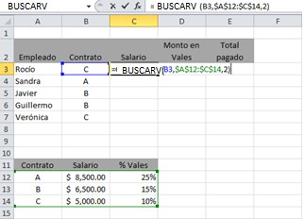
TUTOTIAL DE MICROSOFT EXCEL 2013 (PARTEIII) 13
columna será la número 1, la cual generalmente contiene los valores en donde va a ubicar el valor buscado, la siguiente es la 2 y así sucesivamente.
[ordenado] Este argumento es opcional y es un valor lógico que especifica si BUSCARV va a buscar una coincidencia exacta o aproximada:
Si se omite cuando es VERDADERO y esto sucede cuando el orden de los datos de la primera columna es ascendente y devolverá una coincidencia exacta o aproximada. Si no encuentra ninguna coincidencia exacta, devolverá el siguiente valor más alto inferior a valor_buscado. Los ejemplos utilizan matrices con los datos en la primera columna ordenados en forma ascendente
Se pondrá FALSO cuando no hay un orden en los datos de la primera columna y de igual forma devolverá una coincidencia exacta o aproximada.
En el ejemplo que sigue suponemos que tenemos una lista de empleados y su tipo de contrato. Queremos que en el modelo se incluya su salario, el monto en vales y el total que se le paga con ambos.
Primeramente veamos la fórmula cuyo resultado es el salario que le corresponde al empleado dependiendo del tipo de contrato y que proviene de la tabla. Con esta fórmula el tipo de contrato del empleado puede ser modificado y automáticamente su sueldo y su monto de vales también cambia.
El valor buscado es el contrato que tiene el empleado, la matriz es el rango de la tabla, con referencias absolutas para que no cambie al copiar la fórmula, el cual no incluye los títulos. El indicador de columnas tiene el valor de 2 ya que el salario se encuentra en la columna dos de la tabla.
En la siguiente imagen vemos como se calcula el Monto en vales con base en la misma tabla.

Slide 14
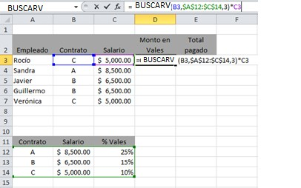
TUTOTIAL DE MICROSOFT EXCEL 2013 (PARTEIII)
14
Se utiliza la función CONSULTAV para identificar qué porcentaje le corresponde al empleado dependiendo de su contrato, el resultado se multiplica por el sueldo que ya fue localizado previamente.
En la función CONSULTAV nuevamente se utiliza como argumento de valor buscado el contrato, pero la columna de donde obtendrá el dato es ahora la número 3.
Para el ejemplo el Total pagado se calcula sumando la celda que contiene el salario y la que contiene el monto en vales.
Para que las búsquedas en este ejemplo sean correctas se debe tener en cuenta que tanto el tipo de contrato en la tabla como en el campo para cada empleado deben escribirse igual: sin son mayúsculas ambas deben serlo, si son minúsculas también.
2. BUSCARH
Esta función regresa el valor que localizó en una tabla dependiendo del argumento de búsqueda que se le dé. La búsqueda la lleva a cabo en el rango indicado en la fila superior, o sea de forma horizontal, y el valor del resultado es el que cumple con el argumento de búsqueda de la columna de la tabla de la cual se da el desplazamiento.
La H de CONSULTAH significa "Horizontal".
Sintaxis
BUSCARH (valor buscado,matriz_buscar_en,indicador_filas)
El valor buscado: Este valor puede darse directamente en la función o puede ser la referencia a la celda que lo contenga o una fórmula cuyo resultado es el valor buscado la cual puede ser una operación aritmética o el resultado de una función.
Matriz buscar en: Es el rango que incluye la tabla en donde se va buscar el dato, la cual siempre en la primera columna debe de contener los valores entre los cuales va a caer el valor buscado. Este rango

Slide 15
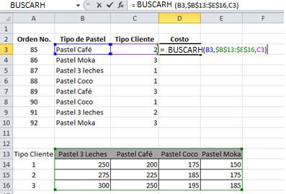
TUTOTIAL DE MICROSOFT EXCEL 2013 (PARTEIII) 15
debe ser absoluto, ya que en caso de copiar la fórmula éste debe ser el mismo. Dentro del rango no se incluyen los títulos que identifican la categoría de datos que incluye la tabla.
Indicador filas: Este argumento es el número de la fila que contiene el dato que va a arrojar como resultado. No importa en donde se encuentre la tabla dentro de la Hoja de Cálculo, su primera fila será la número 1, la cual generalmente contiene los valores en donde va a ubicar el valor buscado, la siguiente es la 2 y así sucesivamente.
En el ejemplo suponemos que vendemos varios tipos de pasteles, sin embargo el costo de estos pasteles es diferente si se vende a diferentes tipos de clientes. Los clientes tipo 1 son aquellos que compran en la tienda, los tipo 2 son los clientes frecuentes de los que se tiene registro y los clientes tipo 3 son de mayoreo.
Se tiene una lista de pedidos de diferentes tipos de pasteles y la compra la hacen diferentes tipos de clientes.
Primeramente veamos la fórmula cuyo resultado es el costo del pastel que le corresponde dependiendo del tipo de cliente y que proviene de la tabla. Con esta fórmula el tipo de cliente puede ser modificado y automáticamente el costo del pastel cambiará.
El valor buscado es el tipo de pastel, la matriz es el rango de la tabla y el indicador de filas es el tipo de cliente.
Nótese que el rango de la tabla incluye la fila con los nombres que coinciden con el valor buscado, ya que con ellos hará la búsqueda. Esta fila debe estar ordenada de menor a mayor.
3. INDICE
Con esta función se obtiene como resultado el valor que se encuentre en la intersección de la tabla de la columna y el renglón que se le indique. La manera de localizar este valor es a través de coordenadas formadas por el número de fila y el número de columna.

Slide 16
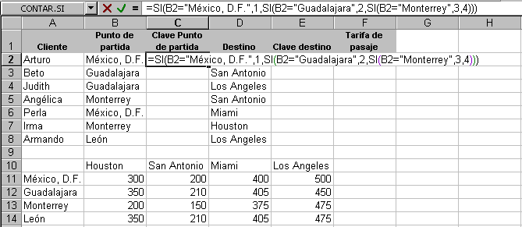
TUTOTIAL DE MICROSOFT EXCEL 2013 (PARTEIII)
16
Sintaxis
INDICE(Matriz,Número de fila,Número de columna)
La matriz es el conjunto de datos que forman la tabla, nuevamente se hace la observación que los títulos no se incluyen.
Número de fila: Para esta función este argumento debe ser una entrada numérica cuyo valor va de uno al número de filas que tiene la tabla, no importa en dónde esté ubicada dentro de la Hoja de Cálculo.
Número de columna: Para esta función este argumento debe ser una entrada numérica cuyo valor va de uno al número de columnas que tiene la tabla, no importa dónde esté ubicada dentro de la Hoja de Cálculo.
En el ejemplo que se muestra a continuación veamos cómo en una agencia de viajes registran a sus clientes que han adquirido un viaje a diferentes destinos, partiendo de diferentes puntos indicando en él cual es el monto de su pasaje.
En este modelo primeramente se tiene que identificar el número de fila o columna donde caen, tanto para el punto de partida como el destino, de acuerdo a la tabla de tarifas que incluye. Para un mejor entendimiento del ejemplo se abren dos columnas donde a través de una función SI anidada determinan los valores que corresponden a cada cliente. Esta fórmula también puede diseñarse a partir de una tabla, como se mostrará posteriormente.
Es importante señalar que en la función SI el texto de la condición debe escribirse igual que los que contienen las celdas con que se compraran. Por ejemplo México, D. F. debe ir con acento y también se deben considerar los espacios después de la coma y al escribir D. F.
En esta parte del ejemplo vemos la fórmula para indicar el número de renglón que le corresponde al punto de partida que va a ser 1,2,3, o 4, dependiendo del punto de partida para cada cliente.

Slide 17
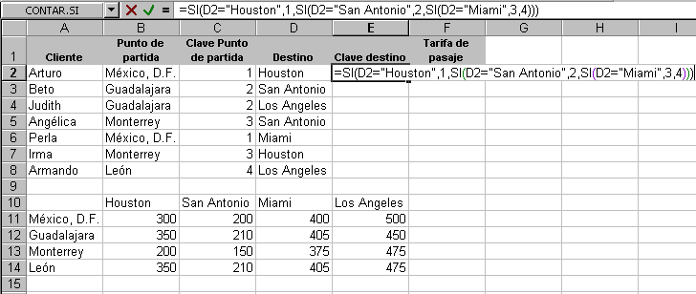
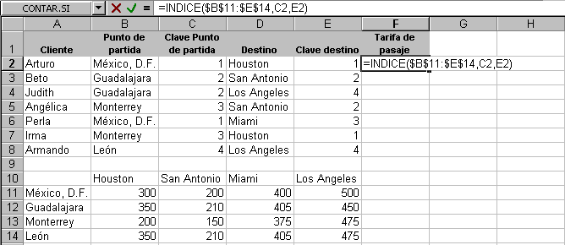
TUTOTIAL DE MICROSOFT EXCEL 2013 (PARTEIII) 17
Lo mismo haremos para el destino, el cual dependiendo del que tengamos para cada cliente en clave será 1,2,3 o 4.
Ahora que ya tenemos el valor para buscar en la tabla con coordenadas para incluir la tarifa del pasaje lo haremos con la función INDICE.
Posteriormente veremos la imagen con otra alternativa de cómo resolver este modelo sin haber añadido las dos columnas y utilizando una tabla para localizar el valor.
Como se puede ver el rango que incluye la matriz con los datos de la tabla no incluye los títulos. Como argumento del número de fila tenemos la Clave de Punto de Partida del cliente y como número de columna la Clave destino.
Al copiar la fórmula la referencia tanto a la fila como a la columna cambiarán para cada cliente y los resultados serán diferentes.

Slide 18
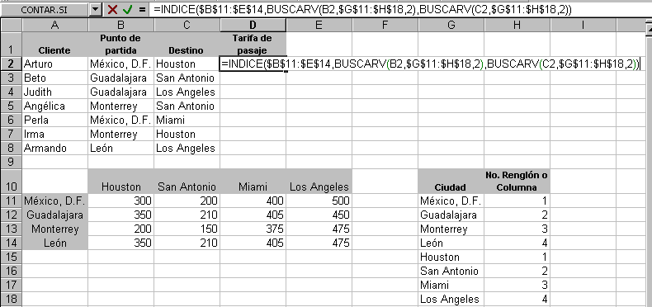
TUTOTIAL DE MICROSOFT EXCEL 2013 (PARTEIII) 18
La segunda alternativa de solución no añadir las columnas para localizar el número de columna y del renglón para buscar la tarifa. En este caso se diseñó una tabla en donde para cada ciudad, ya sea del punto de partida o de destino, se le relaciona el número de columna o de renglón que le corresponde.
En la función INDICE como número de fila se incluye una búsqueda a esta tabla utilizando la función BUSCARV con el punto de partida del cliente como valor a buscar y el resultado será el número de fila. Lo mismo se está haciendo con el número de columna. Sólo que el argumento de valor a buscar ahora es el destino de cada cliente. Con estos dos valores localizados a través de la tabla INDICE da como resultado el valor que se tiene en la ubicación de estas dos coordenadas.
Nuevamente la forma en que se escriban las ciudades en la tabla debe de ser idéntica a la del campo de cada cliente, ya que de otra forma la búsqueda puede no ser exitosa.
FUNCIONES DE FECHAS
Para visualizar el alcance de Excel para realizar cálculos con los datos numéricos veamos lo que se puede hacer con aquellos que tienen el formato de fecha.
Como se mencionó en el Tutorial Parte I en la parte de formatos, las fechas son consideradas internamente como un número. En Microsoft Excel 97 para Windows y Microsoft Excel 97 para Macintosh se utilizan diferentes sistemas de fechas predeterminados. En Microsoft Excel para Windows se emplea el sistema de fechas 1900, en el cual se le asigna un número iniciando con el uno que corresponde al 1 de enero de 1900 y así sucesivamente hasta el 31 de diciembre de 9999. En Microsoft Excel para Macintosh se emplea el sistema de fechas 1904, en la cual el número uno corresponde al 1 de enero de 1904 y así sucesivamente hasta el 31 de diciembre de 9999.
Para cambiar el sistema de fechas, active o desactive la casilla de verificación Sistema de fechas 1904 en Herramientas, Opciones en la sección de Calcular.

Slide 19
TUTOTIAL DE MICROSOFT EXCEL 2013 (PARTEIII) 19
Teniendo esto en consideración podemos restar las fechas y tener el número de días transcurridos, sumarle o restarle un número, etc.
Además de esto existe un grupo de funciones que caen dentro de esta categoría, de las cuales elegimos las siguientes:
HOY
Esta función devuelve la fecha actual, la cual la toma de la máquina. Esta función no tiene argumentos.
Sintaxis
HOY()
AHORA
Devuelve el número de serie de la fecha y hora actuales. Esta función no tiene argumentos
Sintaxis
AHORA()
Ejemplos
Usando el sistema de fechas 1900 y el reloj integrado de su equipo está ajustado a las 12:30:00 p.m., 1 de enero de 1987:
AHORA() es igual a 31778,52083
Diez minutos más tarde: AHORA() es igual a 31778,52778
DIA, MES, AÑO
Tres funciones que pueden dar como resultado el día, el mes o el año de la fecha que se incluya como argumento. Esta fecha debe de estar entre “ “.
Sintaxis DIA(FECHA) MES(FECHA) AÑO(FECHA)
Si se escribe directamente la fecha en la función, ésta debe ir entre comillas.
DIAS360

Slide 20
TUTOTIAL DE MICROSOFT EXCEL 2013 (PARTEIII) 20
Calcula el número de días entre las dos fechas que se dan como argumentos basándose en un año de 360 días.
Sintaxis
DIAS360(Fecha Inicial,Fecha final)
Si se escriben directamente las fechas en la función deben ir entre comillas. Ejemplos:
DIAS360(“24-12-98”,”15-10-99”) el resultado será: 291 DIAS360(“19-09-95”,hoy()) el resultado será: 1496
Estas y otras más funciones de fechas permiten hacer diferentes cálculos, lo cual hace más útil el uso de las Hojas de Cálculo en la creación de modelos.

